Slide 2
Gut geplant ist halb gewonnen.
Wege aus der Vergabefalle.

Slide 3
Die Kunst, öffentliche Aufträge zu vergeben.
FILM

Slide 4
ZIELKONFLIKTE BEI ÖFFENTLICHEN BAUPROJEKTEN
Nutzerinteressen / Bürgerinteressen
Baukulturelle Qualität
Ausführungsqualität
Errichtungskosten
Bewirtschaftungs-, Instandhaltungs- & Lebenszykluskosten
Regionalwirtschaftliche Interessen
Rechts- & Finanzierungsmodell
Rechtssicherheit in der Projektabwicklung

Slide 5
ABLAUFSTRUKTUR
Raumproblem erkennen
Zahlen erheben
Notwendigkeit hinterfragen
Gemeinderat bestätigt, Vorbereitungsarbeit
Vorstudie Situierung Neubau
Raumwünsche, Pädagoginnen, Eltern
Spielplatznutzung, Pädag., Eltern, Nachbarn
Frage zivilgesellschaftliches Engagement
Projektgruppe einrichten
Grobes Raumprogramm, Passivhausqualität

Slide 6
ABLAUFSTRUKTUR
Grobkostenermittlung
Beschluss Durchführung Wettbewerb
Beschluss fachliche Begleitung
Detalliertes Raumprogramm, Ausschreibung
Wettbewerb, Planungsvergabe Siegerprojekt
Öffentliche Präsentation, Eltern, Nachbarn
Detailplanung, Ausschreibung Gewerke
.

Slide 7
PRINZIP IM EIGENEN INTERESSE
Trennung von
Planung & Ausführung.

Slide 9
LEISTUNGSMODELLE
mit Mustertextvorlagen
und Kalkulationshilfen
für Planerleistungen

Slide 10
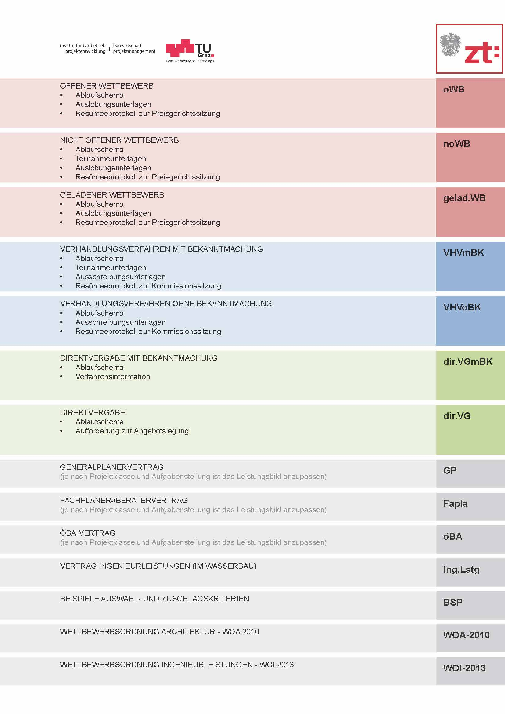
VERGABEMODELLE
mit Mustertextvorlagen
für Ausschreibungsverfahren

Slide 11
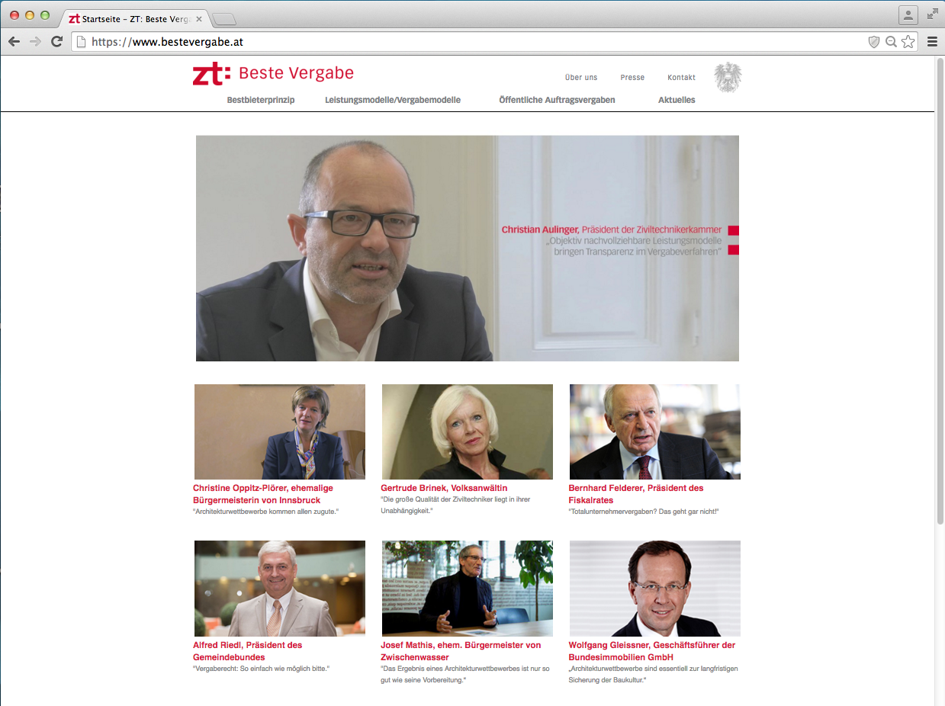

Slide 12
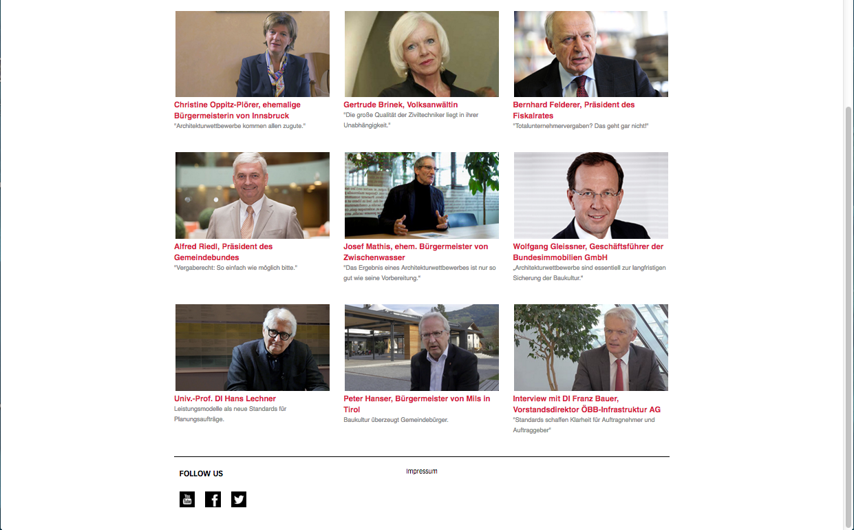

Slide 13
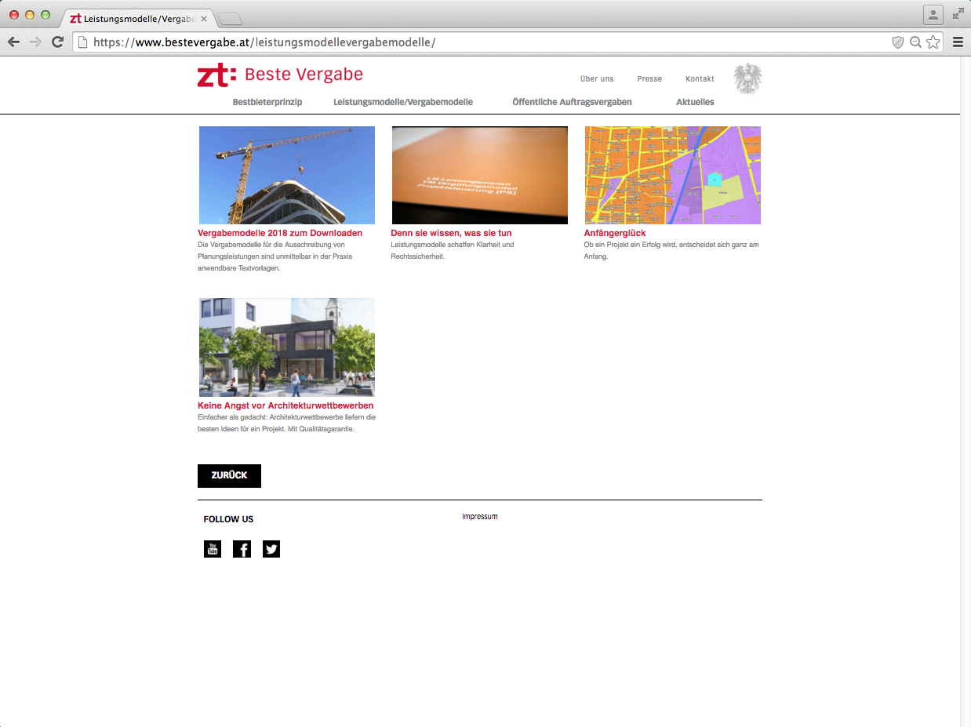

Slide 14
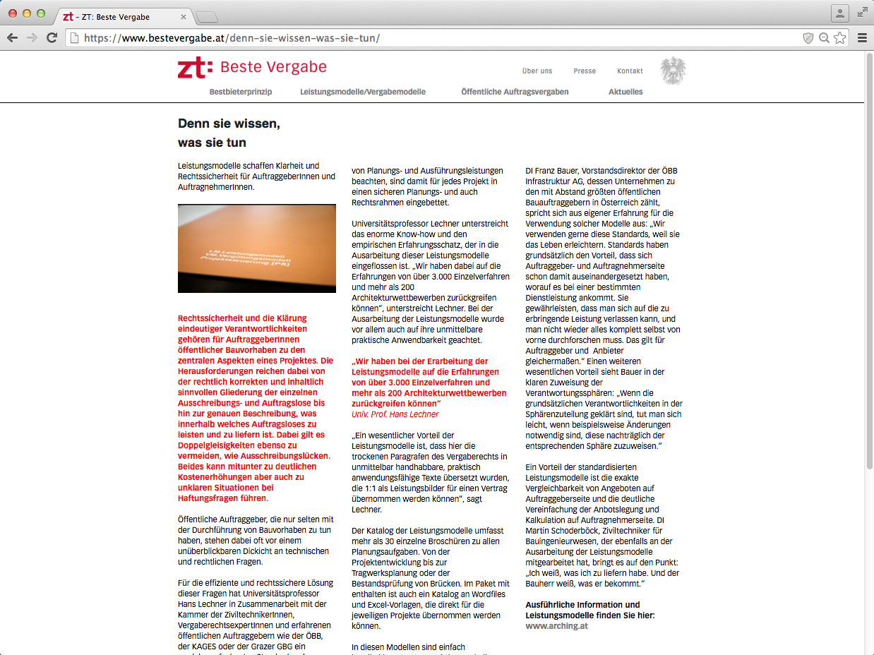

Slide 15
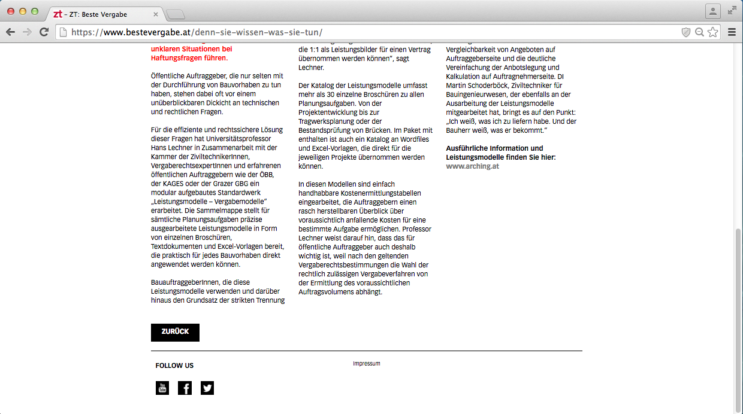

Slide 16
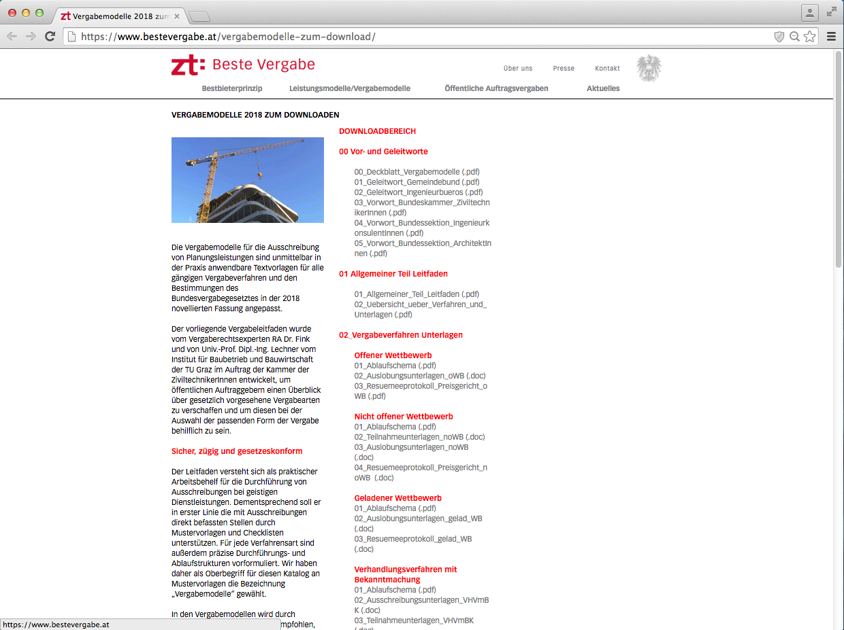

Slide 17
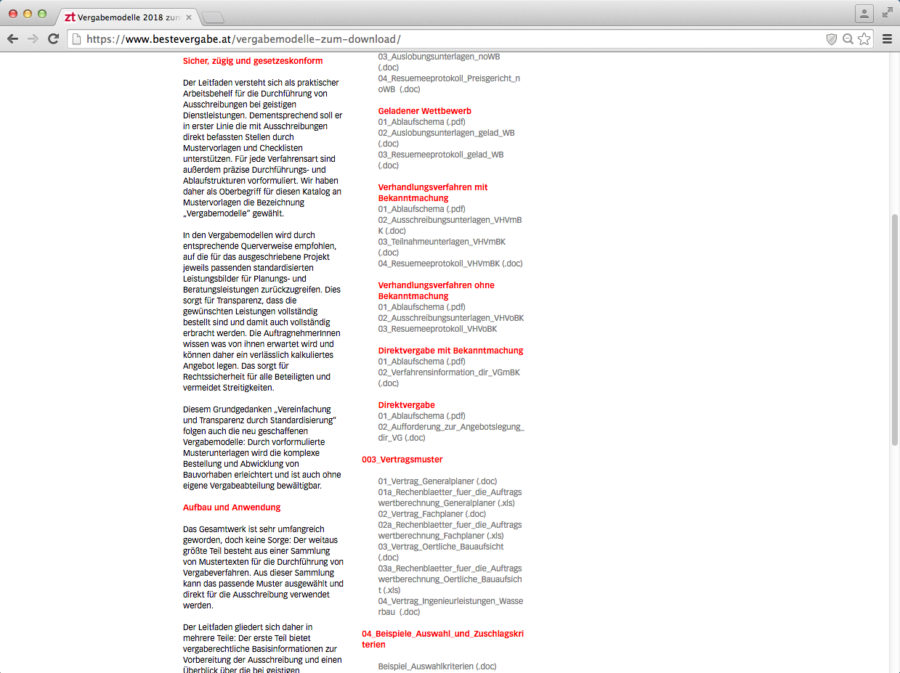

Slide 18
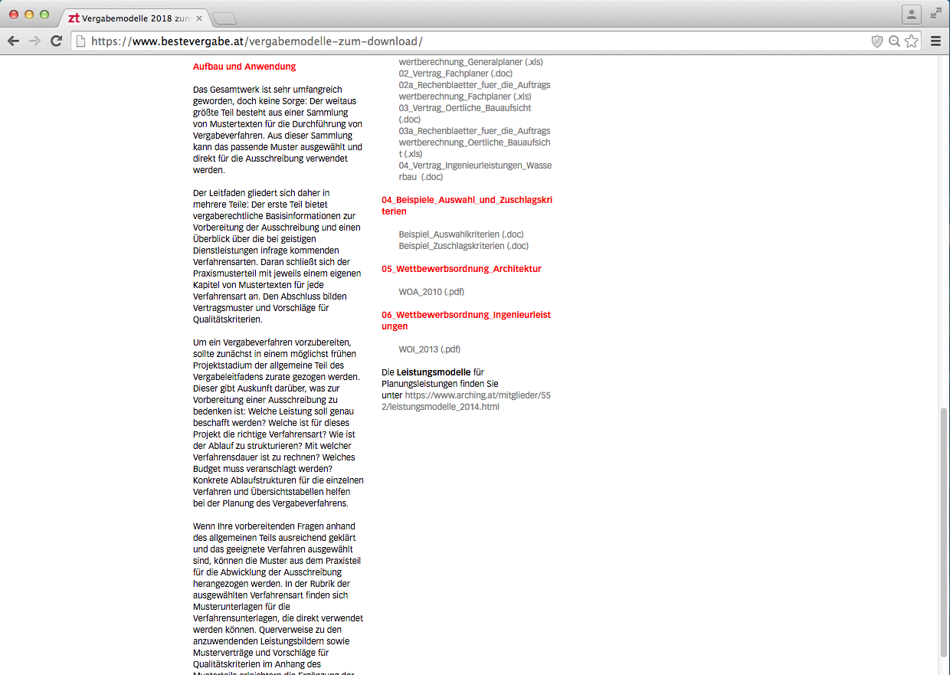

Slide 19
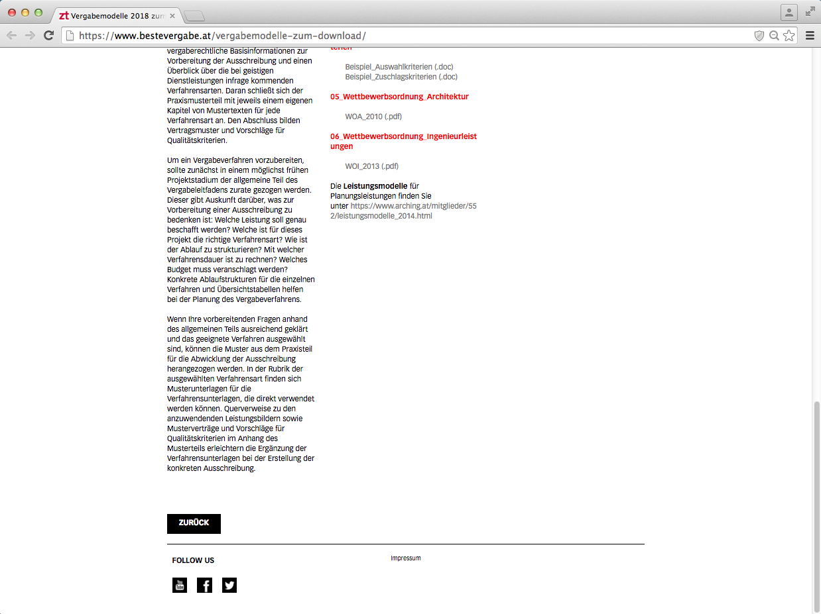

Slide 21
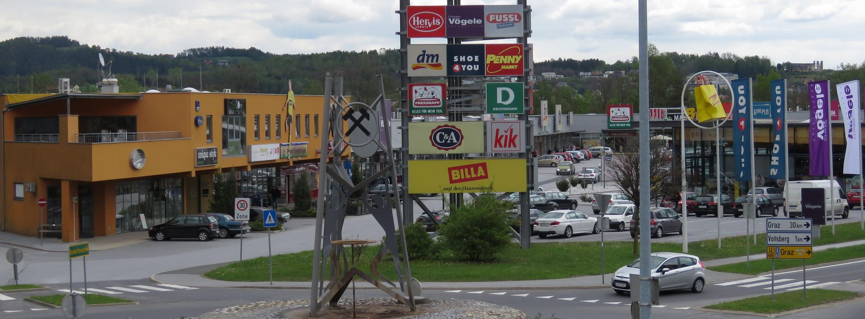

Slide 22
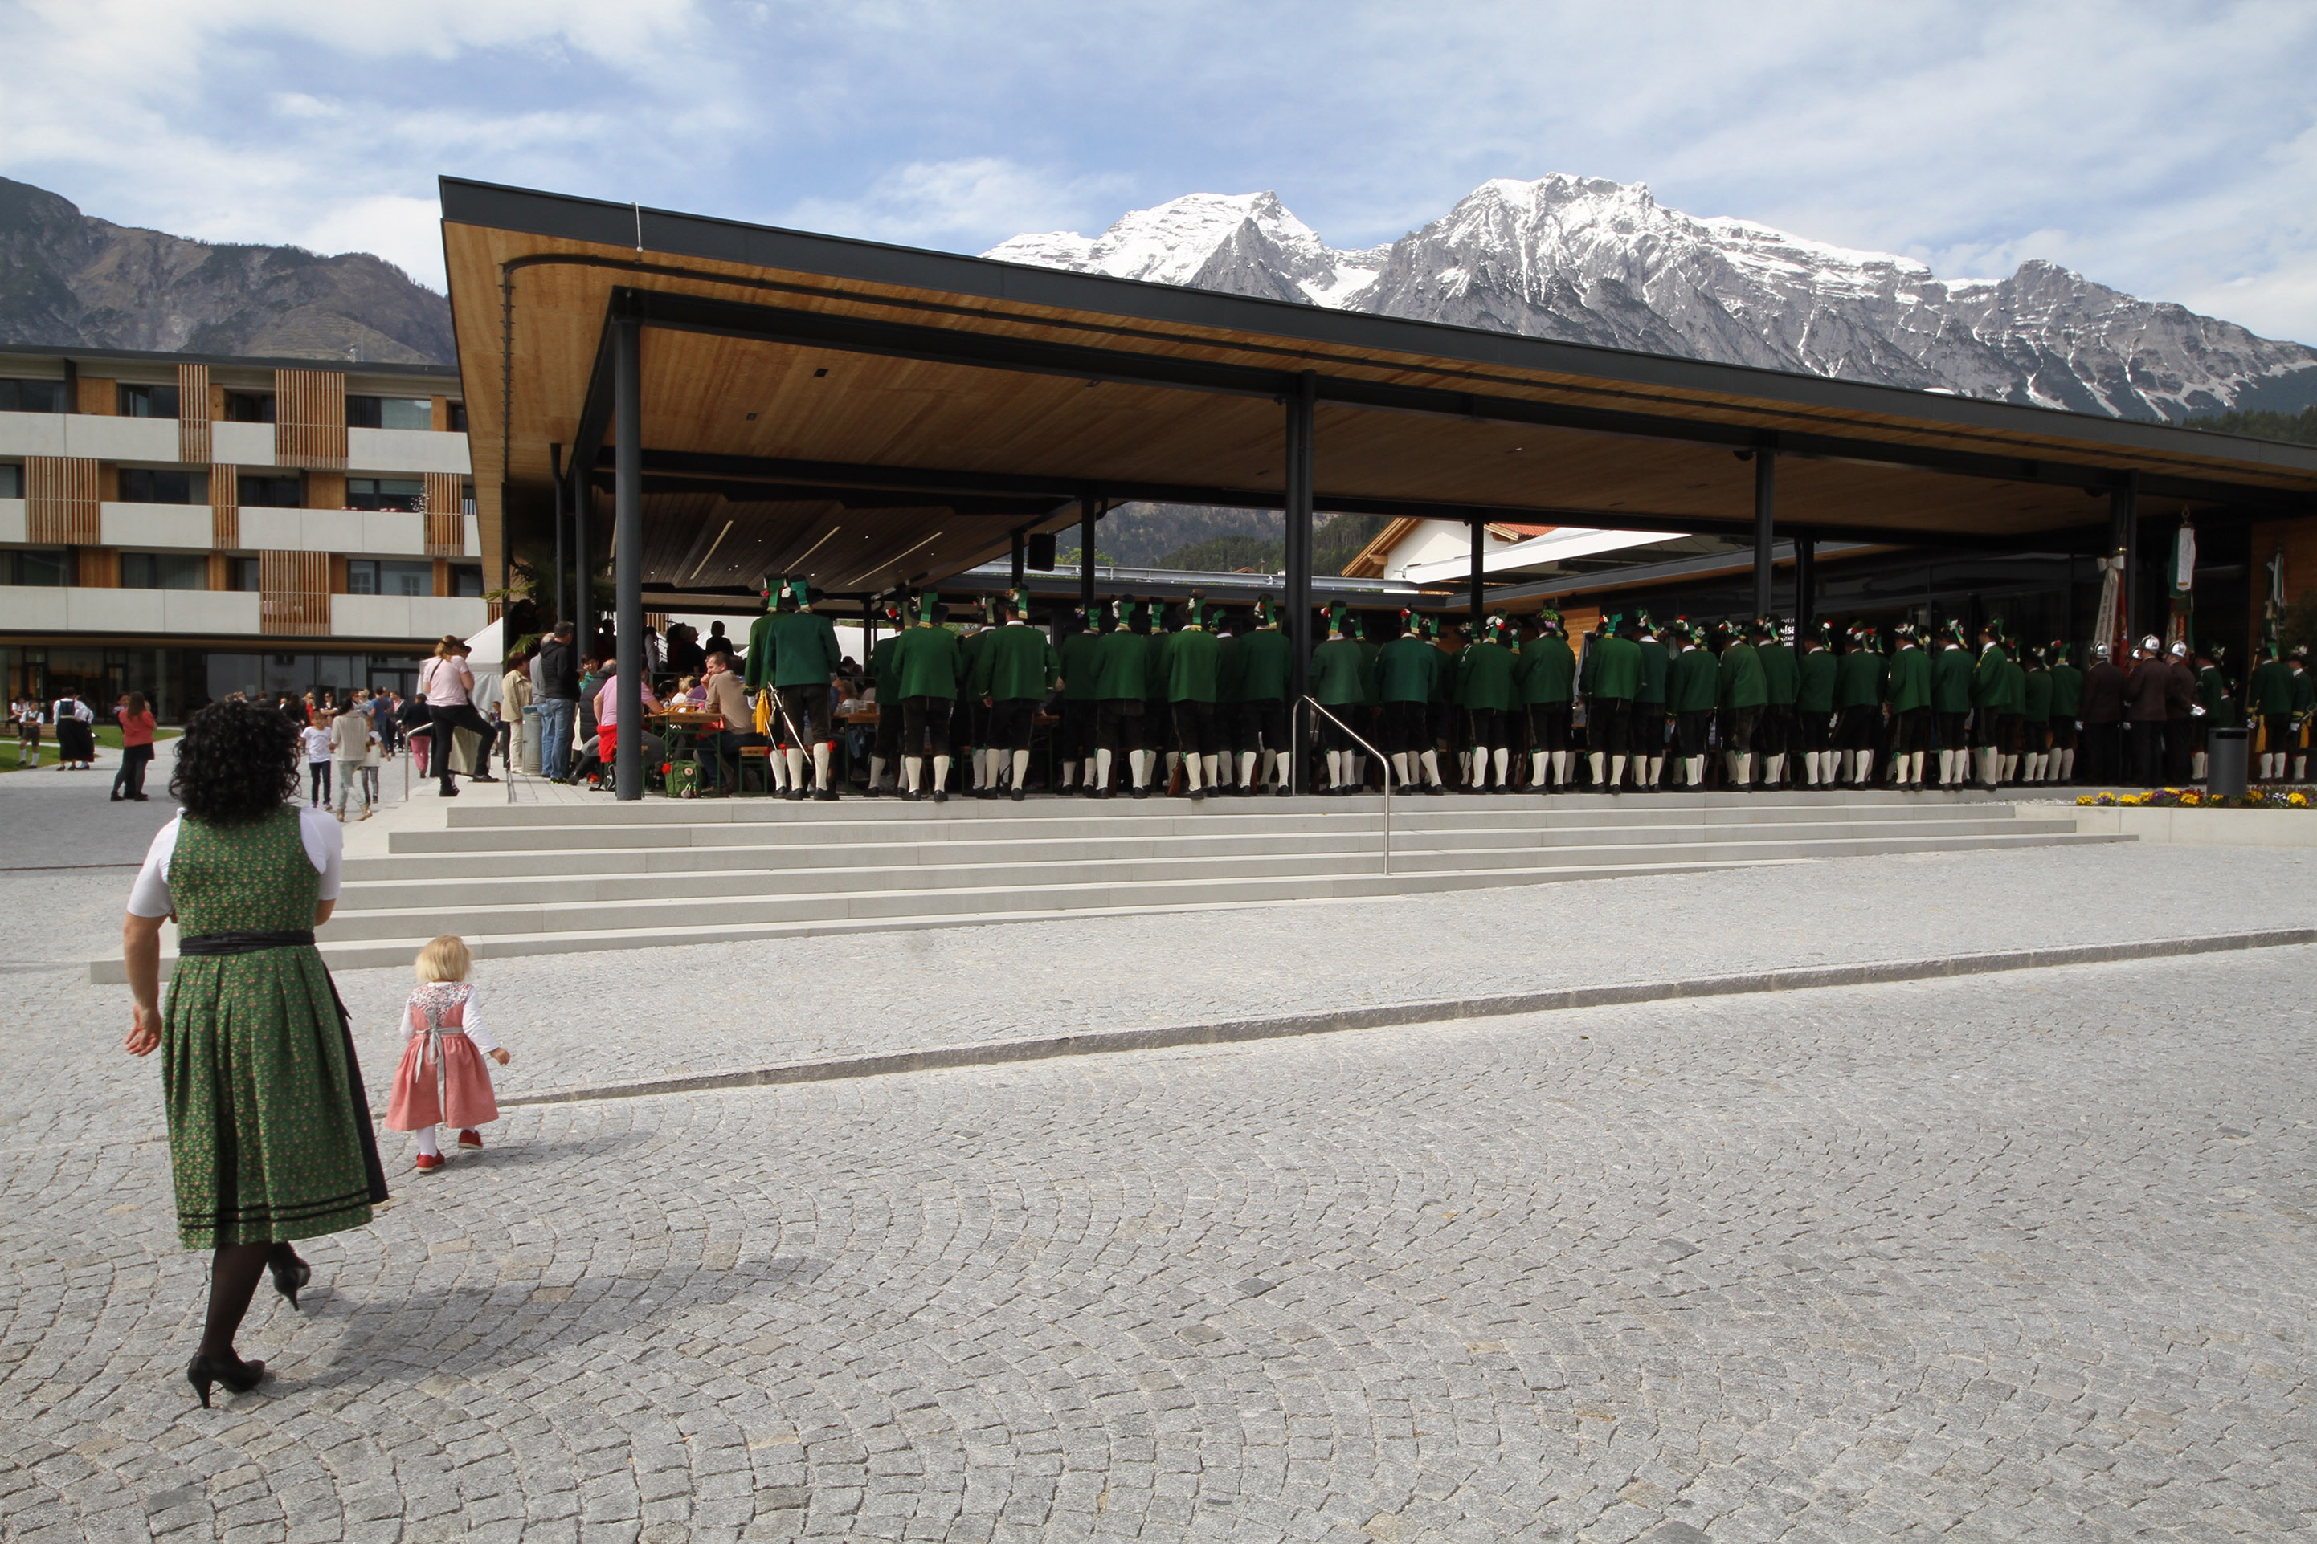

Slide 25
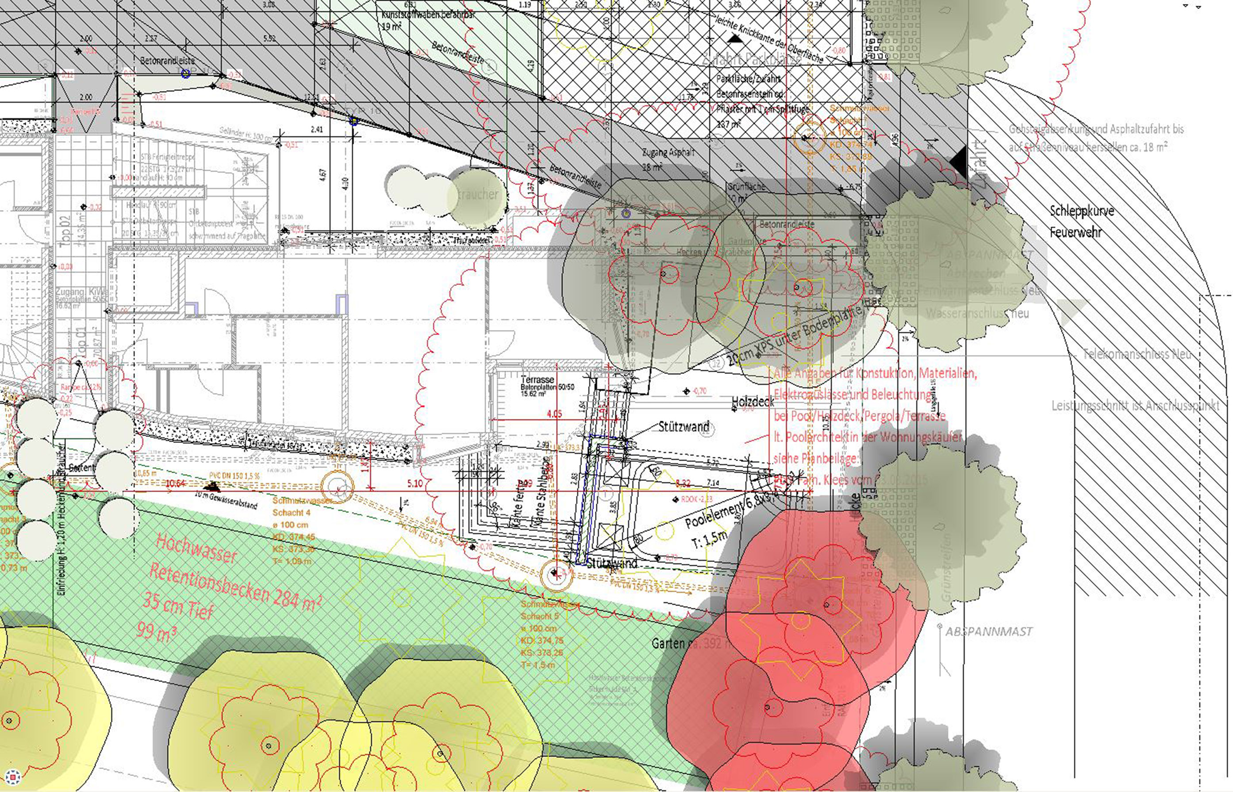

Slide 26
